Slide 1
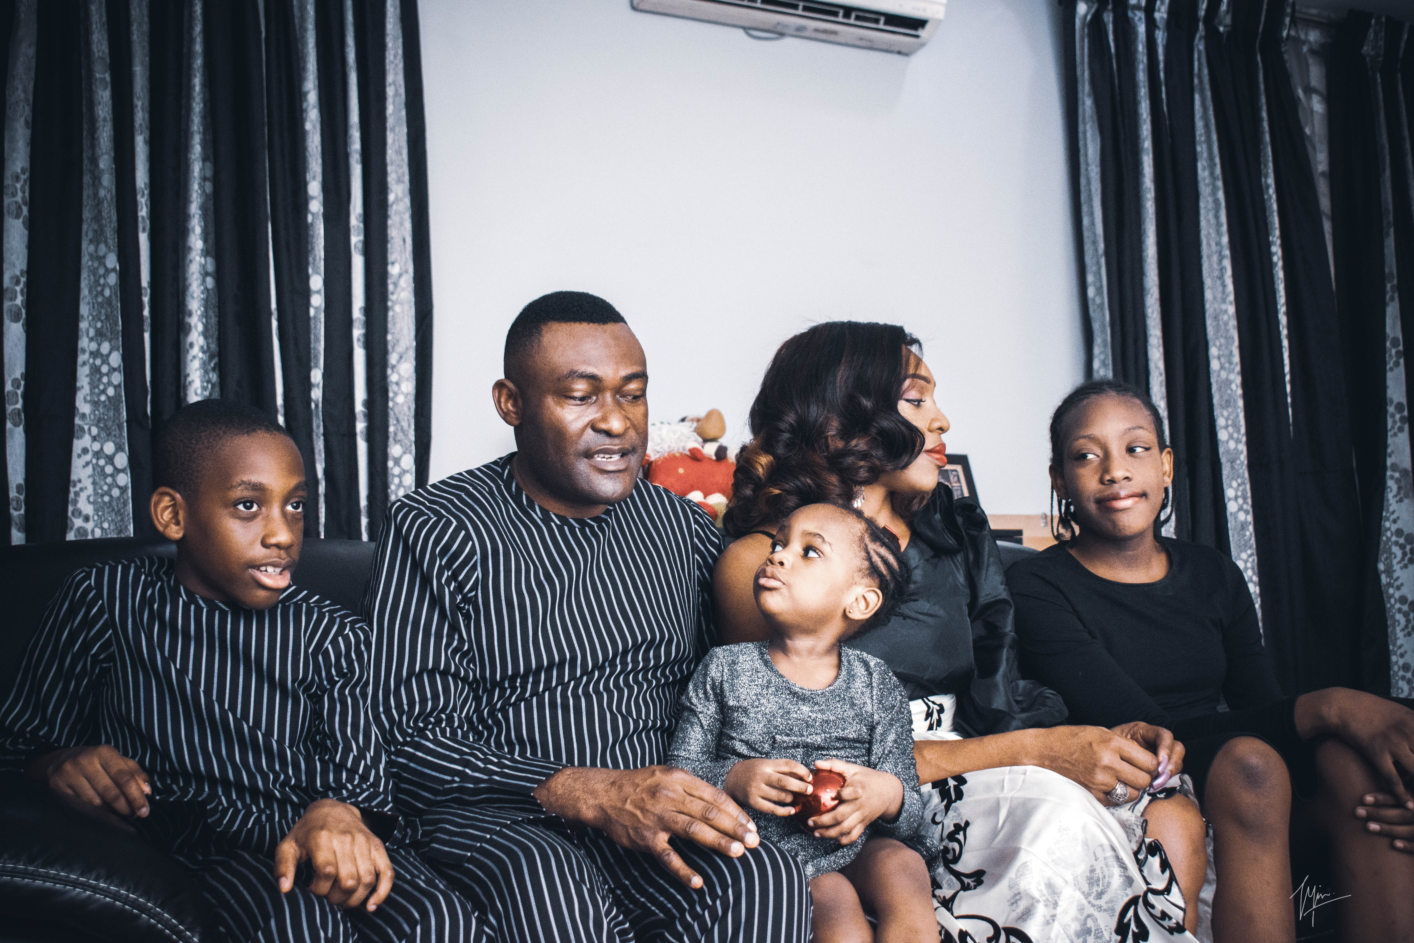
Välkommen!
Tema 4: Familj
Iyin Onaeko

Slide 2
Tema 4: Förberedelser
Inför vår träff idag behöver vi:
Ha med papper och penna
Ha svarat på veckans utmaning

Slide 3
Tema 4: Incheckning
Namn
Namn
Namn
Namn
Namn
Namn
Namn
Namn
Namn
Namn
Namn
Notes:
Gå en runda där alla får berätta sitt namn. Skriv in respektive deltagares namn under hjärtat.

Slide 4
Tema 4: Dagens agenda
Idag ska vi göra följande:
☑️ Förberedelser
💬 Incheckning
🎧 Dagens agenda
💬 Veckans utmaning
🎧 Film
💬 Ordlista
☕ Paus
✎ Övning & Reflektion
☕ Paus
✎ Övning & Reflektion
🎧 Nästa gång
💬 Utcheckning

Slide 5
Tema 4: Introduktion
Om temat Familj:
En familj i Sverige kan se ut på olika sätt. När vi i Sverige refererar till familjen, är det kärnfamiljen, den lilla gruppen vi tänker på, inte kusiner, mostrar och fastrar som i många andra kulturer. Hur vi refererar till familj ser olika ut i olika länder och kulturer.

Slide 6

Veckans utmaning
Glenn Carstens Peters
Notes:
Gör en runda där deltagarna får berätta vad de svarat på veckans utmaning. Du fördelar ordet. Se ledarguiden för tips och idéer på ämnen och frågeställningar att samtala om.

Slide 7

Tema 4: Film, familj
Länk till filmen
Notes:
Spela filmen i helskärmsläge direkt genom presentationen eller kopiera länken till filmen och klistra in i möteschatten. Då kan deltagarna själva se på filmen och välja egen textning. OBS! Om du spelar filmen från din dator/presentationen, kom ihåg att bocka i rutan ”inkludera systemljud” när du delar din skärm för att deltagarna ska höra ljudet i filmen.

Slide 8
Tema 4: Ordlista, familj
ORD | Betyder | ORD | Betyder
Notes:
Skriv ner vad deltagarna berättar eller skriver i chatten om familj. Passa på att förankra vad de olika orden betyder. Antingen kan deltagarna själva berätta vad de skrivit annars kan du läsa upp svaren i möteschatten.

Slide 9
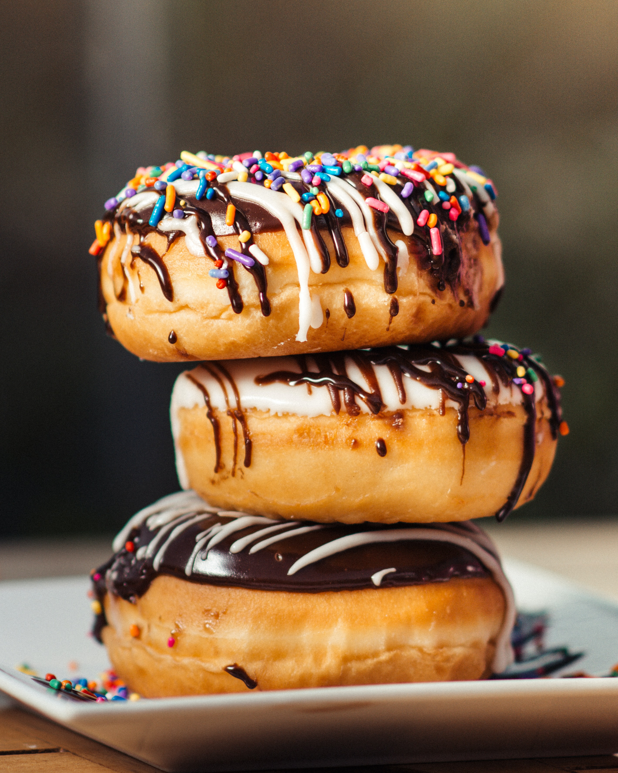
PAUS!
Kobby Mendez

Slide 10
Tema 4: Övning & Reflektion
Frågeställningar att reflektera och samtala kring:
Det berättas i filmen om skilsmässa. Är det tillåtet/vanligt i ditt hemland?
När man skiljer sig i Sverige och har barn får man oftast ”delad vårdnad” som det berättas om i filmen. Vad innebär det?
Hur fungerar det i ditt hemland vid skilsmässa?

Slide 11
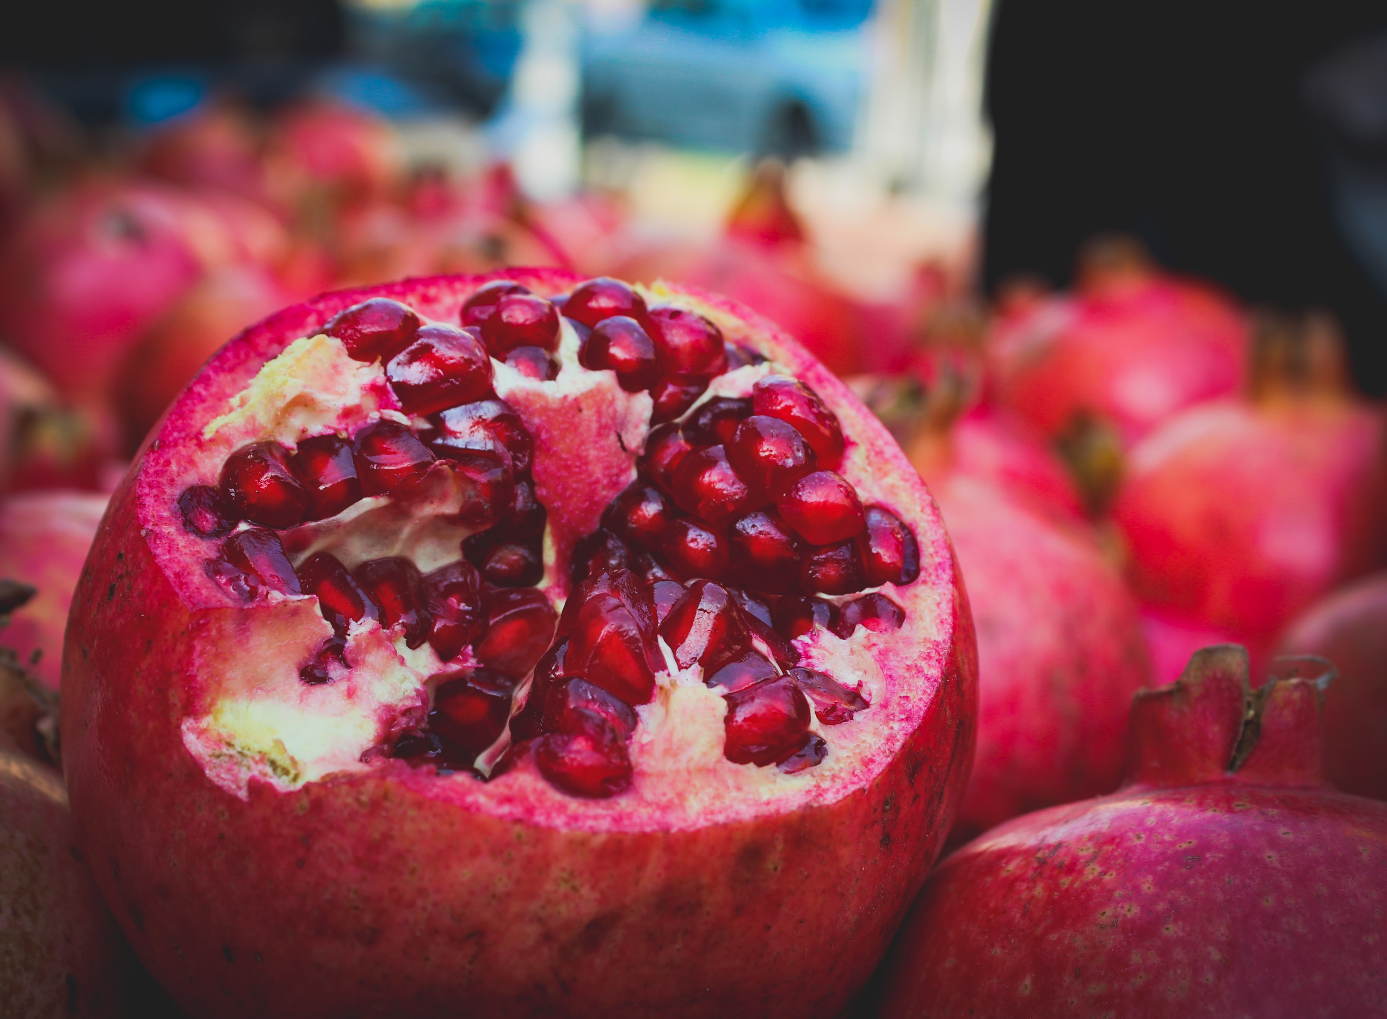
PAUS!
Nasim Keshmiri

Slide 12

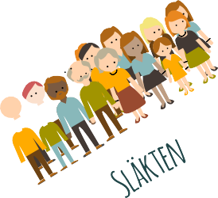
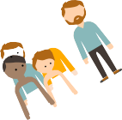























Tema 4: Övning & Reflektion
Notes:
I filmen talas det om ”kärnfamilj”, ”bonusfamilj” och ”regnbågsfamilj”. Red tillsammans ut de olika familjekonstellationerna med hjälp av bilden. Kommer det upp några frågor? Försök reda ut dessa. Om du inte kan svara på allt, notera frågorna och återkoppla i början av nästa träff.

Slide 13
Tema 4: Nästa gång
Nästa träff handlar om:
Hälsa
Utmaning
Datum
Tid
Notes:
Avsluta med att tacka deltagarna för vad de bidragit med under träffen och berätta om temat och filmen för nästa träff.

Slide 14
Tema 4: Utcheckning
Frågor att reflektera och berätta om i en runda:
Vad var roligast idag?
Vad tar du med dig från dagens träff?

Slide 15
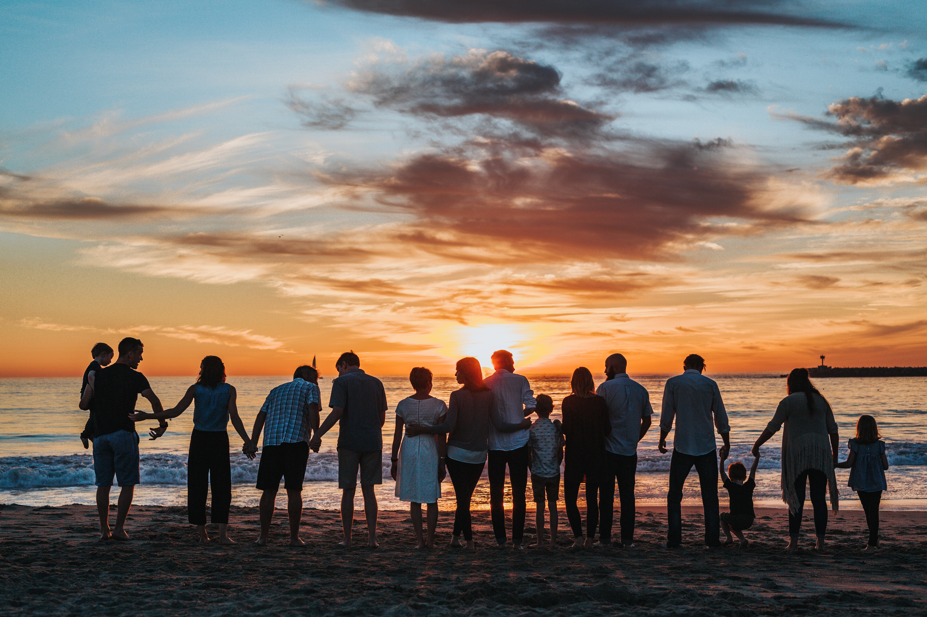
TACK FÖR IDAG!
Tyler Nix

